Slide 1
SÄHKÖMAGNEETTINEN INDUKTIO
Muuttuva magneettivuo synnyttää johtimeen sähkökentän, joka aiheuttaa…
Jännitteen johtimen päiden välille (induktiojännite u) sekä
Virran suljettuun virtapiiriin (induktiovirta i)

Slide 2
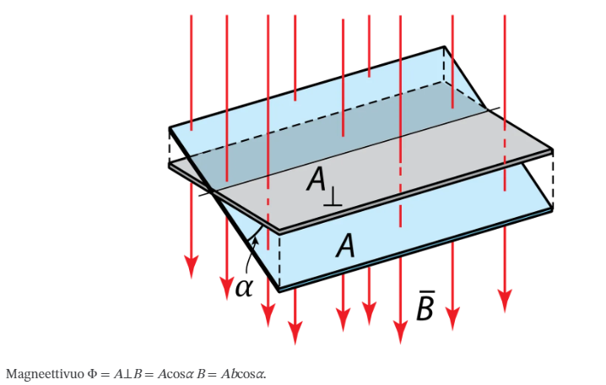
Magneettivuo muuttuu, kun…
Magneettivuon tiheys B muuttuu , tai
Magneetti liikkuu johtimen suhteen , tai
Johdinsilmukan tai käämin asento muuttuu

Slide 3
Lenzin laki
Induktiovirta synnyttää myös magneettikentän.
Induktiovirran (ja magneettikentän) suunta on sellainen, että sen vaikutukset vastustavat magneettivuon muutosta, josta induktio aiheutuu.
Johdinsilmukkaan indusoituva virta pyrkii siis pitämään silmukan läpäisevän magneettivuon vakiona.

Slide 4
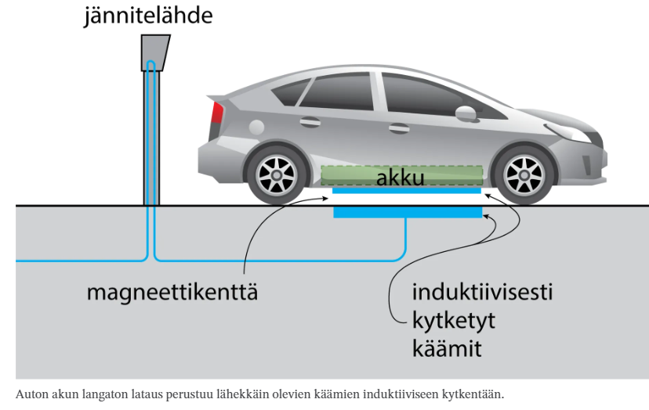
Induktiivinen kytkentä
Käämit ovat induktiivisesti kytkettyjä, jos niiden aiheuttamat magneettivuot kulkevat toistensa läpi.
Esim.
Muuntaja
Sähköhammasharja
Johdoton akun lataus
Generaattori

